Slide 1
ŠIZOFRENIJA
Kad se realnost raspadne na dijelove
Razumijevanje, simptomi, liječenje i nada

Slide 2
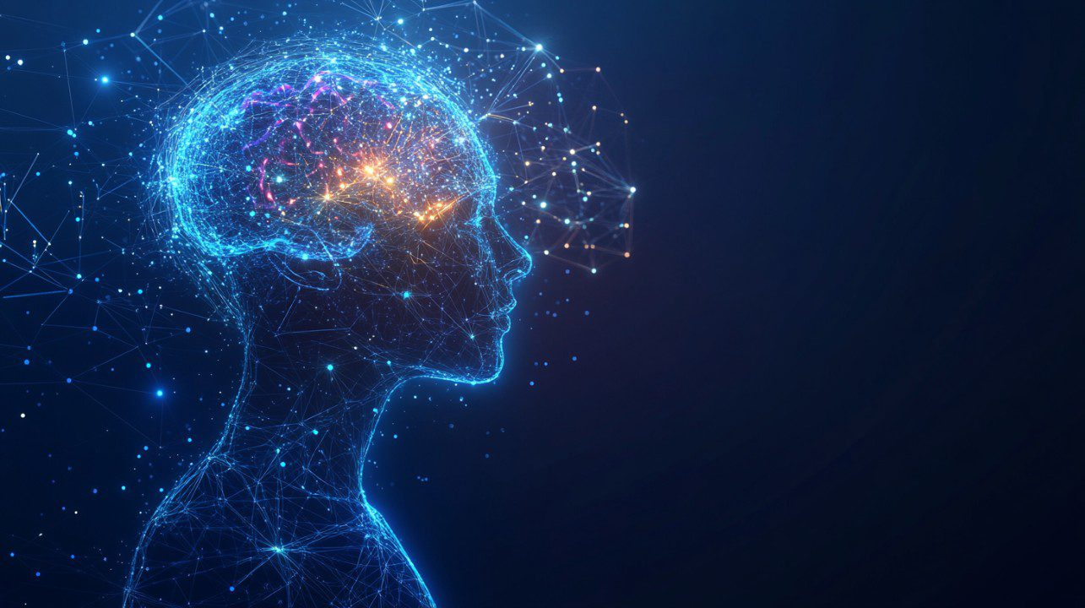
Što je šizofrenija?
• Neurobiološki poremećaj koji utječe na percepciju stvarnosti
• Mozak 'hvata' više signala odjednom (kao radio s interferencijom)
• Nije 'split personality' – to je čest mit!
• Poremećaj u obradi informacija (kao kad računalo 'zaglavi')
• Zahvaća oko 1% populacije

Slide 3
Tri glavne grupe simptoma
1️⃣ POZITIVNI SIMPTOMI
→ Dodano ono što ne postoji (halucinacije, deluzije)
2️⃣ NEGATIVNI SIMPTOMI
→ Oduzeto ono što postoji (motivacija, emocije, govor)
3️⃣ KOGNITIVNI SIMPTOMI
→ Poremećeno mišljenje i koncentracija

Slide 4
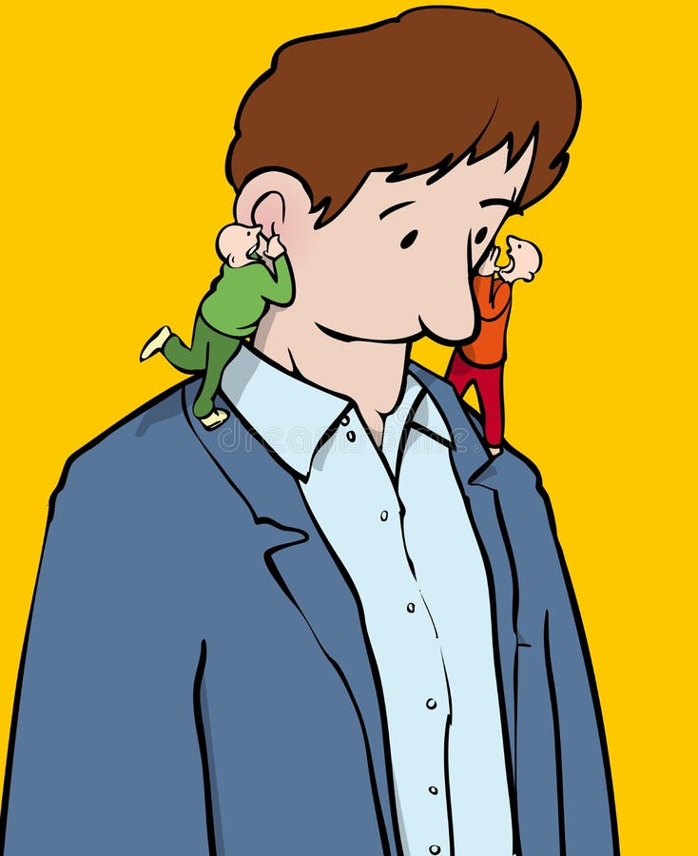
Pozitivni simptomi – 'Dodatne staze u mozgu'
🔊 HALUCINACIJE
Čuti glasove koji ne postoje
Vidjeti stvari koje drugi ne vide
🕵️ DELUZIJE
Vjerovati da te netko prati ili želi nauditi
Neistinite ideje koje se ne mogu ispraviti
🌀 DEZORGANIZIRANO MIŠLJENJE
Skakanje s teme na temu bez veze

Slide 5
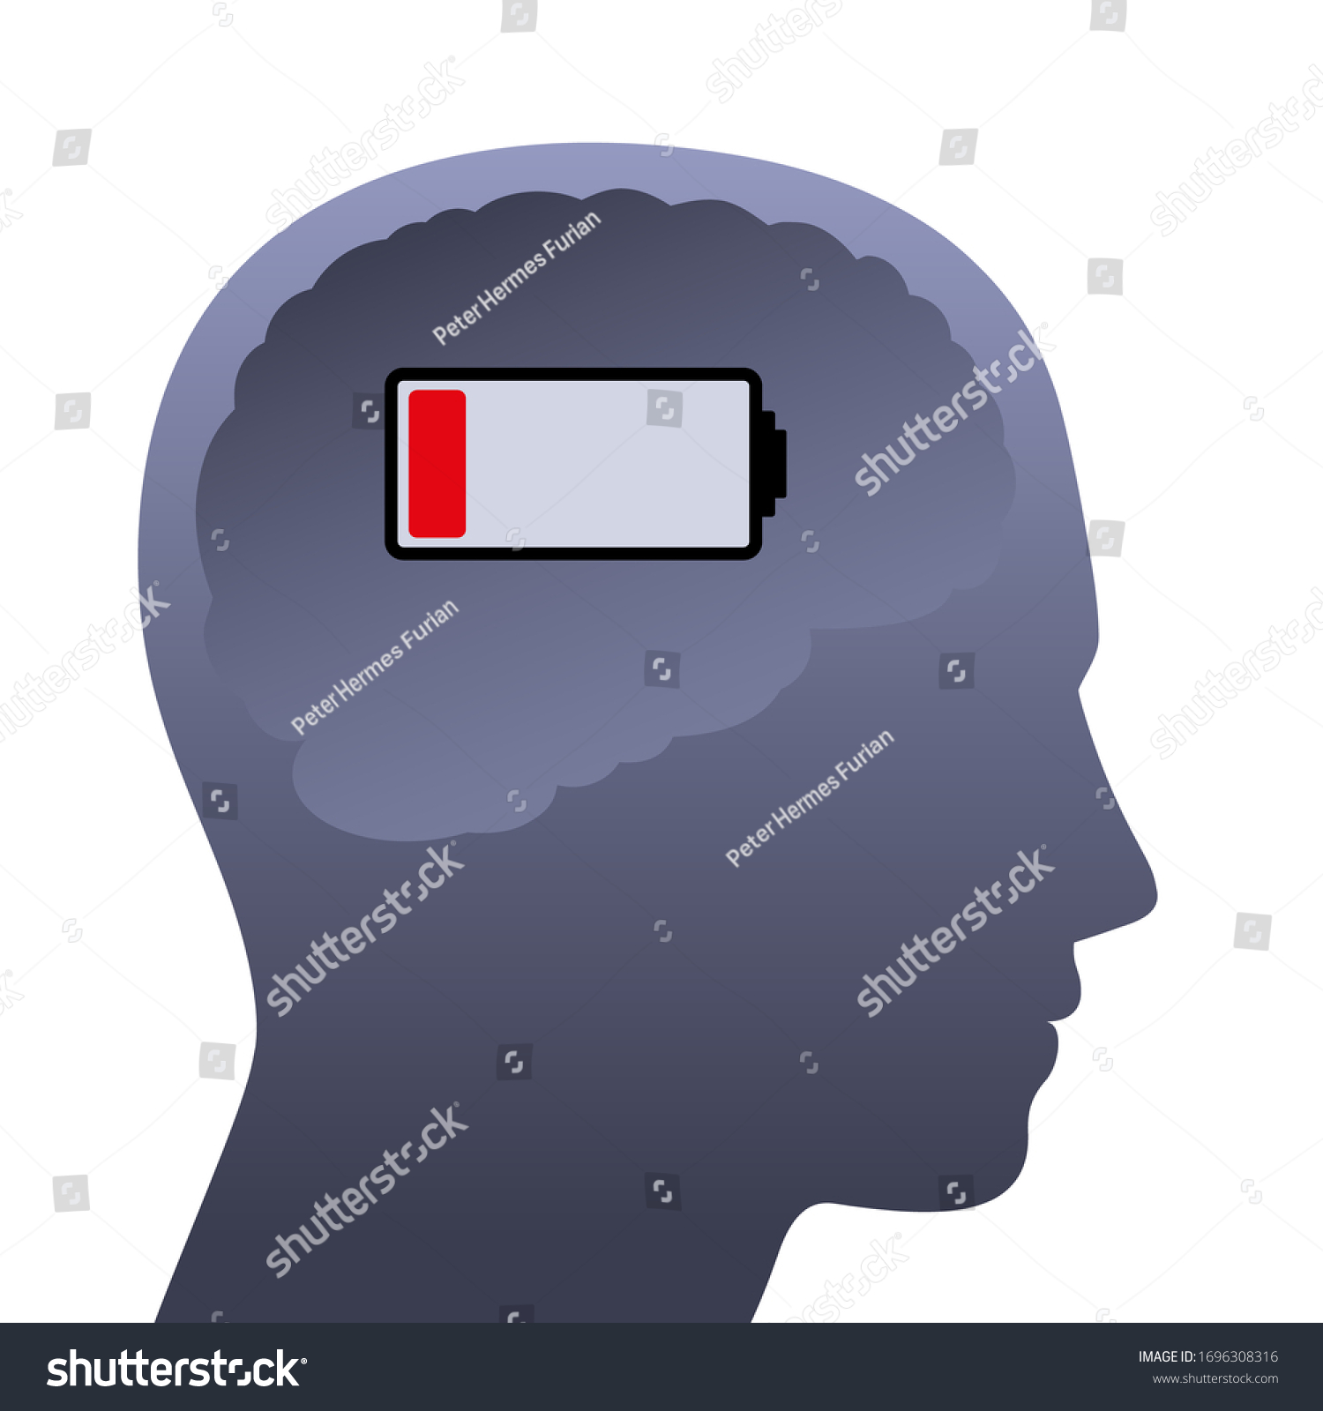
Negativni simptomi – 'Kad se svijet ugasi'
🔋 APATIJA – Gubitak motivacije i energije
(kao prazna baterija na 0%)
💬 ALOGIJA – Siromašan govor
(odgovaranje jednoslovno)
😶 ANHEDONIJA – Gubitak zadovoljstva
(radosti postaju sive)
🚪 SOCIJALNA IZOLACIJA – Povlačenje u sebe
(kao biti iza staklenog zida)

Slide 6
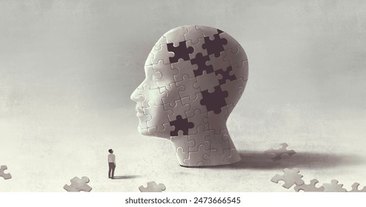
Kognitivni simptomi – 'Magla u mozgu'
🌫️ TEŠKOĆE S KONCENTRACIJOM
Čitanje je kao gledati kroz maglu
🧩 PROBLEMI S PAMĆENJEM
Kao puzzle s nedostajućim dijelovima
⚖️ OTEŽANO DONOŠENJE ODLUKA
Kao stajati na raskrižju bez znakova

Slide 7
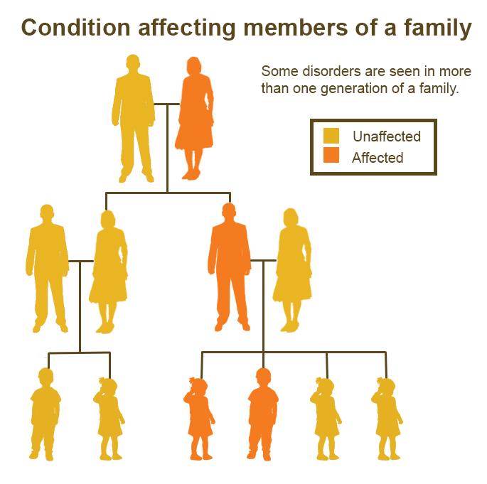
Tko je pod rizikom?
🧬 GENETIKA
10% rizik ako imaš bliskog rođaka s šizofrenijom
😰 STRES
Traumatski događaji mogu 'pokrenuti' bolest
💊 DROGE
Kanabis u adolescenciji povećava rizik
🧠 NEUROBIOLOGIJA
Disbalans dopamina i glutamata u mozgu

Slide 8

Kako izgleda život s šizofrenijom?
🌅 JUTRO (bez terapije):
Glas mi kaže da ne ustajem iz kreveta
☀️ PODNE (bez terapije):
Vidim da susjedi šapću o meni
🌙 VEČER (bez terapije):
Imam snage samo da gledam u zid
─────────────────────────────
✅ S TERAPIJOM:
Uzimam tabletu → Radim u vrtu → Smijem se s prijateljima

Slide 9

Liječenje – 'Alati za popravak'
💊 ANTIPSIHOTICI
Reguliraju dopamin u mozgu
Kao ključ koji zaključava 'previše signala'
🗣️ PSIHOTERAPIJA (KBT)
Pomaže razumjeti i nositi se s simptomima
Kao mapa kroz labirint
🤝 PODRŠKA ZAJEDNICE
Obitelj, prijatelji, grupne terapije
Kao sigurna mreža koja hvata

Slide 10
Mitovi vs. Istine
❌ MIT | ✅ ISTINA
'Šizofrenici su opasni' | Većina nije nasilna – češće su žrtve
'To je split personality' | To je disocijativni poremećaj – nešto drugo
'Nema izlječenja' | S terapijom mnogi vode normalan život
'Samo slabi to dobiju' | Može zahvatiti bilo koga, čak i genijalce

Slide 11
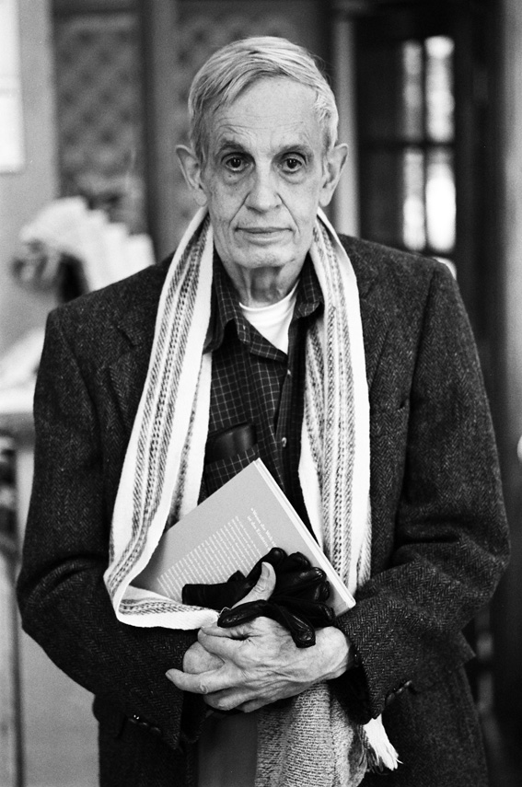
Poznate osobe s šizofrenijom
🎓 JOHN NASH
Nobelovac za matematiku (1994)
Film 'A Beautiful Mind' (2001)
⚖️ ELYN SAKS
Profesorica prava na USC
Doktorirala uz šizofreniju
🎵 BRIAN WILSON
Osnovatelj Beach Boysa
Muzički genij koji je uspio

Slide 12
Šizofrenija nije kraj
To je drugačiji način doživljavanja svijeta koji zahtijeva
podršku, razumijevanje i liječenje.
S pravom terapijom – život je moguć.

